Slide 1
Electronică digitală
(2024-2025)
= Curs 3 =
Anul de studii C2
Săptămâna 3 16 Octombrie 2024 12:00 – 14:00
ionel.bostan@upit.ro

Slide 2
Parametrii și caracteristicile circuitelor logice
Introducere;
Tehnologii de realizarea a circuitelor logice (Familii de circuite logice);
Parametrii circuitelor logici – aspecte generale;
Benzi de tensiune asociate stărilor logice;
Marginea de zgomot;

Slide 3

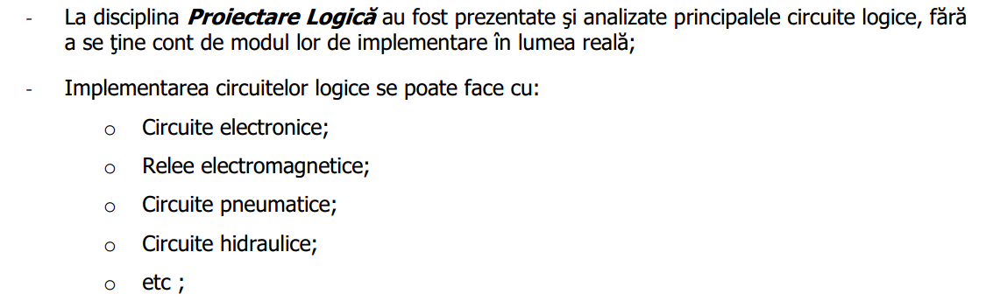

Slide 4
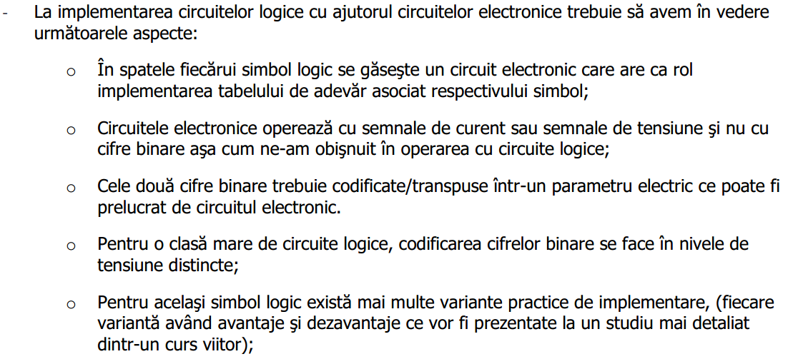

Slide 5
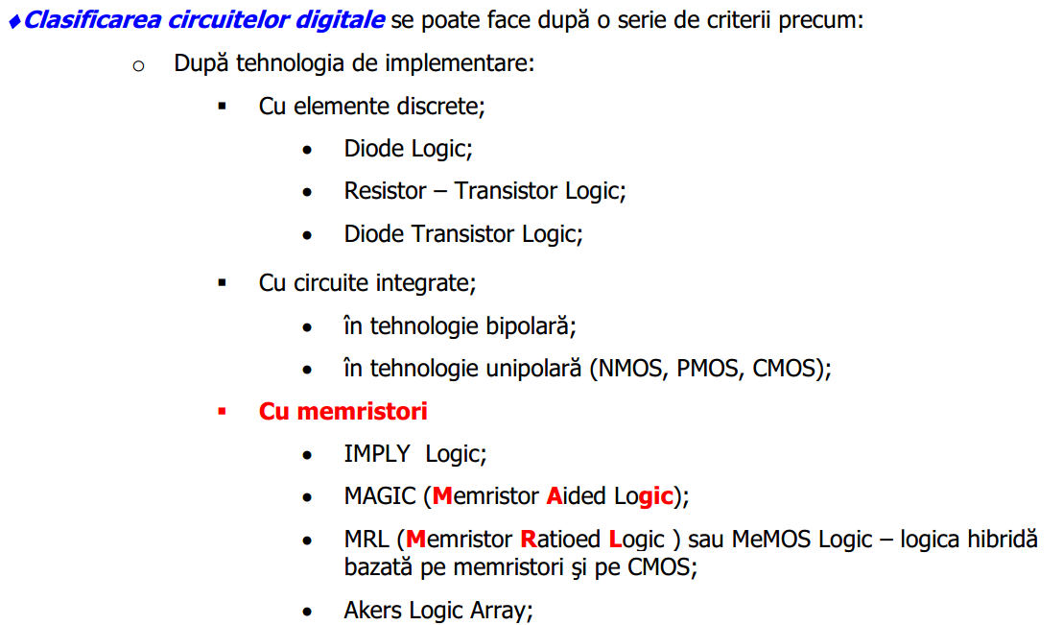


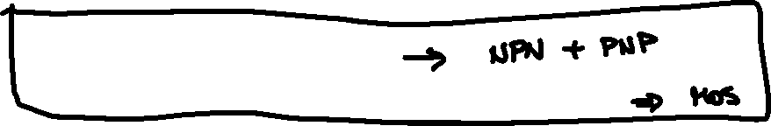


Slide 6
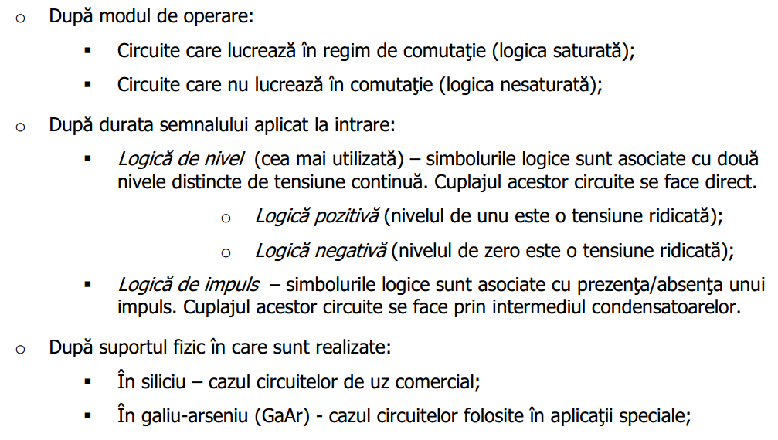


Slide 7
Parametrii și caracteristicile circuitelor logice
Introducere;
Tehnologii de realizarea a circuitelor logice (Familii de circuite logice);
Lista cu cei mai importanți parametrii;
Benzi de tensiune asociate stărilor logice;
Marginea de zgomot;

Slide 8

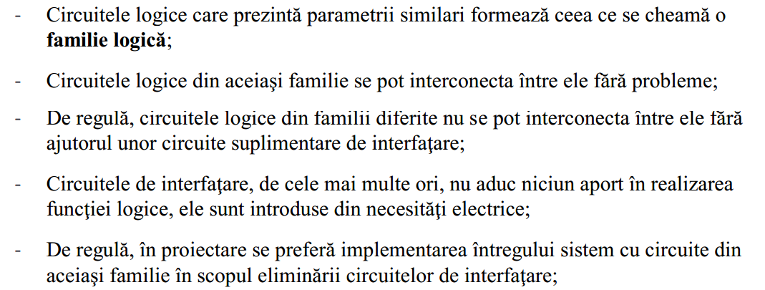

Slide 9
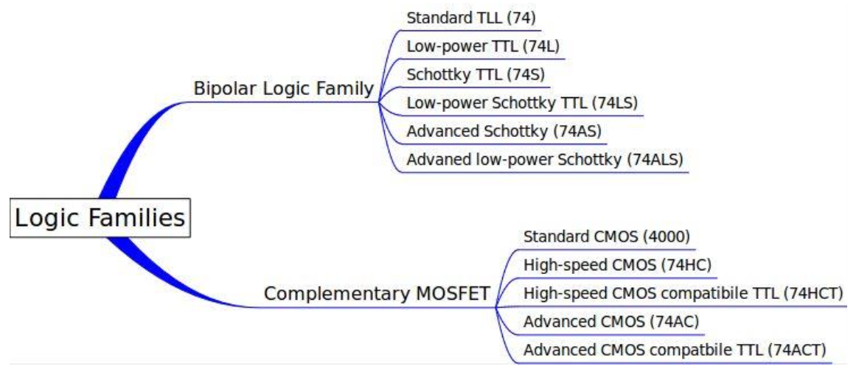
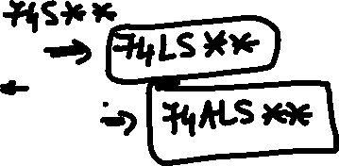








Slide 10
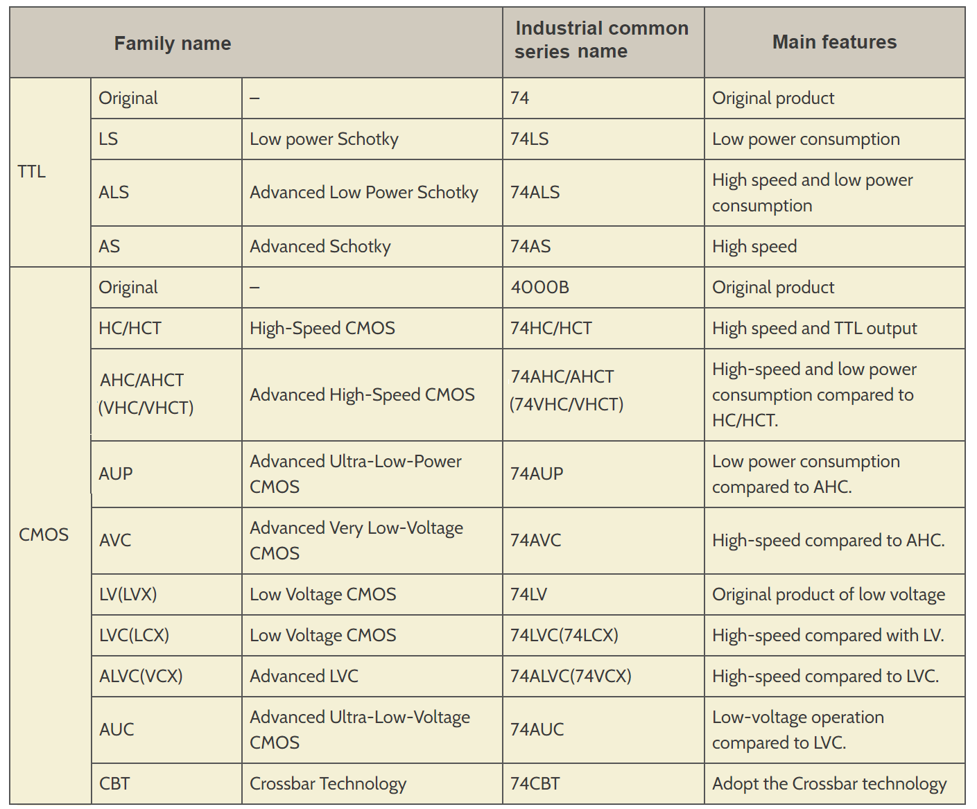

Slide 11
Parametrii și caracteristicile circuitelor logice
Introducere;
Tehnologii de realizarea a circuitelor logice (Familii de circuite logice);
Parametrii circuitelor logici – aspecte generale;
Benzi de tensiune asociate stărilor logice;
Marginea de zgomot;

Slide 12

Parametrul unui circuit logic = valoare de catalog pentru o mărime ce-i caracterizează funcţionarea în condiţii de test, sau la interconectarea cu alte circuite din aceiași familie.
Parametrii sunt aleşi astfel încât să caracterizeze cât mai bine regimul de curent continuu, regimul tranzitoriu şi comportamentul la zgomot al circuitului digital. Frecvent aceşti parametrii sunt dați în cataloage ca valori tipice (valori normale) sau ca valori extreme (pentru cazul cel mai defavorabil).
Parametrii principali pot fi folosiţi şi pentru compararea performanţelor circuitelor din familii logice diferite;

Slide 13
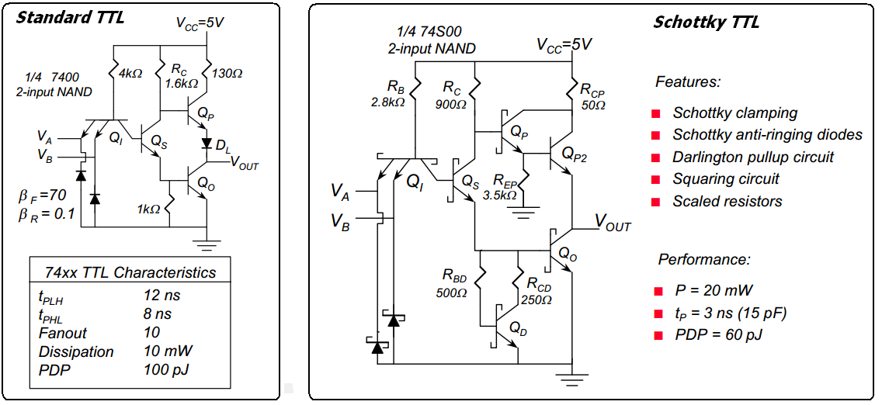
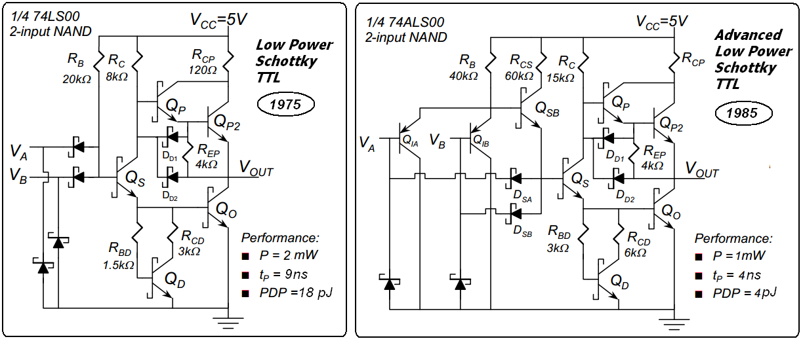
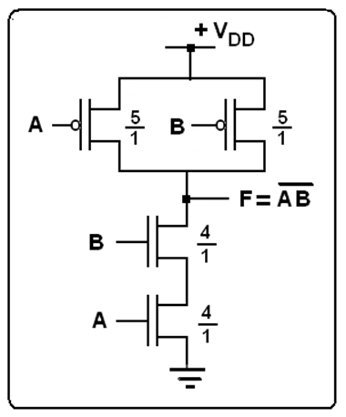
Ce se află în spatele unui simbol logic?
Circuitul electronic folosit pentru implementarea circuitului logic este caracterizat de:
- parametrii electrici (nivele de tensiune asociate stărilor logice, valori de curent la intrarea/ieşirea logică, tensiuni de prag, etc.);
- parametrii fizici (timp de propagare, comportament față de variațiile de temperatură, etc.);
- varianta de implementare vine cu o serie de restricţii legate de interconectarea circuitelor;

Slide 14
Principalii parametri şi caracteristici pentru circuitele logice reale sunt:
benzi de tensiune asociate stărilor logice de intrare/ieşire
marginea de zgomot, tensiunea de prag
etaje tipice de ieșire pentru circuitele logice
circulația curenților - factorul de încărcare al ieşirii logice (Fan Out)
caracteristica de transfer în tensiune
timp de propagare
putere disipată

Slide 15
Parametrii și caracteristicile circuitelor logice
Introducere;
Tehnologii de realizarea a circuitelor logice (Familii de circuite logice);
Parametrii circuitelor logici – aspecte generale;
Benzi de tensiune asociate stărilor logice;
Marginea de zgomot;

Slide 16




Benzi de tensiune asociate stărilor logice de intrare/ieşire
circuitele electronice digitale operează cu semnale de tensiune, motiv pentru care pentru fiecare cifră binară trebuie să asociem, prin convenţie, nişte valori de tensiune;
Valorile de tensiune asociate cifrelor binare trebuie, în mod obligatoriu să fie separate de o bandă interzisă;
La prima vedere, codificarea celor două cifre binare în circuitele electronice s-ar putea astfel:
Pentru “unu logic” asociem o tensiune egală cu tensiunea de alimentare, Vcc;
pentru “zero logic”, asociem o tensiune nulă (potenţialul masei, GND);

Slide 17

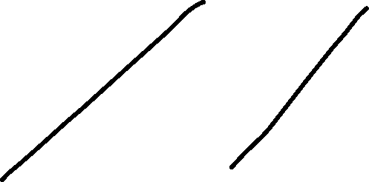




Benzi de tensiune asociate stărilor logice de intrare/ieşire
La prima vedere, codificarea celor două cifre binare în circuitele electronice s-ar putea astfel:
Pentru “unu logic” asociem o tensiune egală cu tensiunea de alimentare, Vcc;
pentru “zero logic”, asociem o tensiune nulă (potenţialul masei, GND);
Acest mod de lucru nu poate fi adoptat în practică deoarece nivelurile de tensiune sunt afectate de o serie de factori perturbatori precum:
dispersia tehnologică,
îmbătrânirea componentelor,
variaţiile tensiunii de alimentare etc.

Slide 18
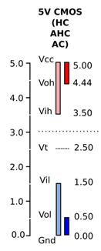
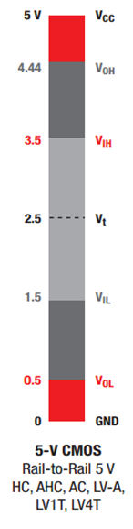



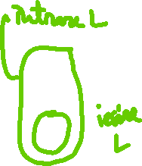


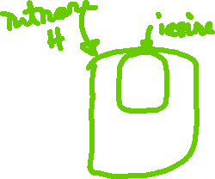







Soluția corectă de codificare a valorilor logice:
pentru fiecare stare logică se alocă câte o bandă de tensiuni permise şi nu doar o valoare singulară;
benzile de tensiune asociate stărilor logice sunt separate de o bandă interzisă;
Benzile de tensiune de la ieșirea logică sunt diferite (ca lățime ) față de benzile de la intrarea logică;
Diferența de lățime este introdusă intenționat și poartă denumirea de margine de zgomot.

Slide 19
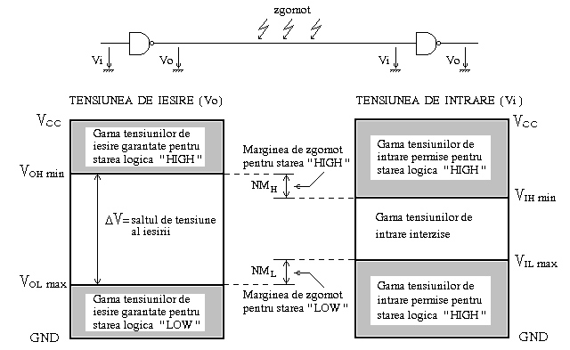
= Benzi de tensiune asociate stărilor logice
Soluţia corectă
de alocare a
benzilor de
tensiune :

Slide 20
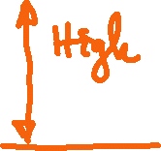









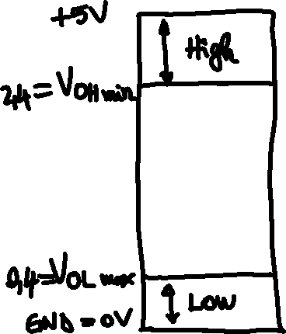









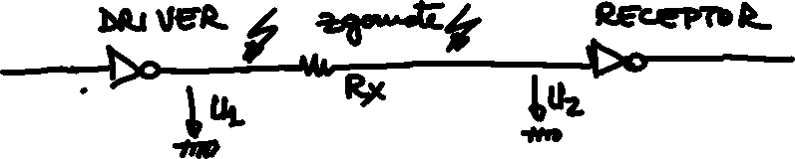







Slide 21

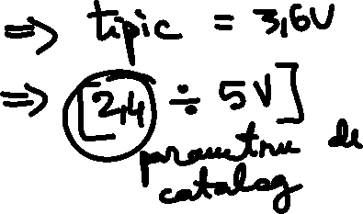






























Slide 22







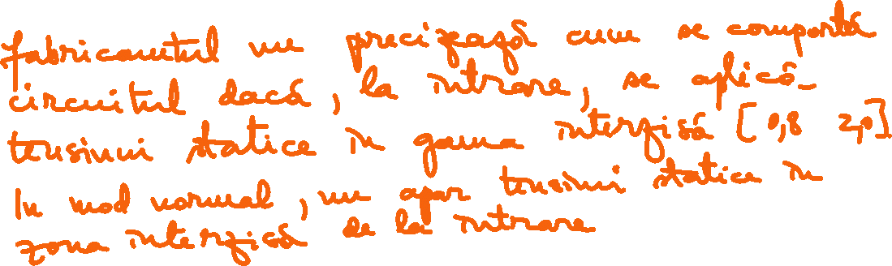











Slide 23
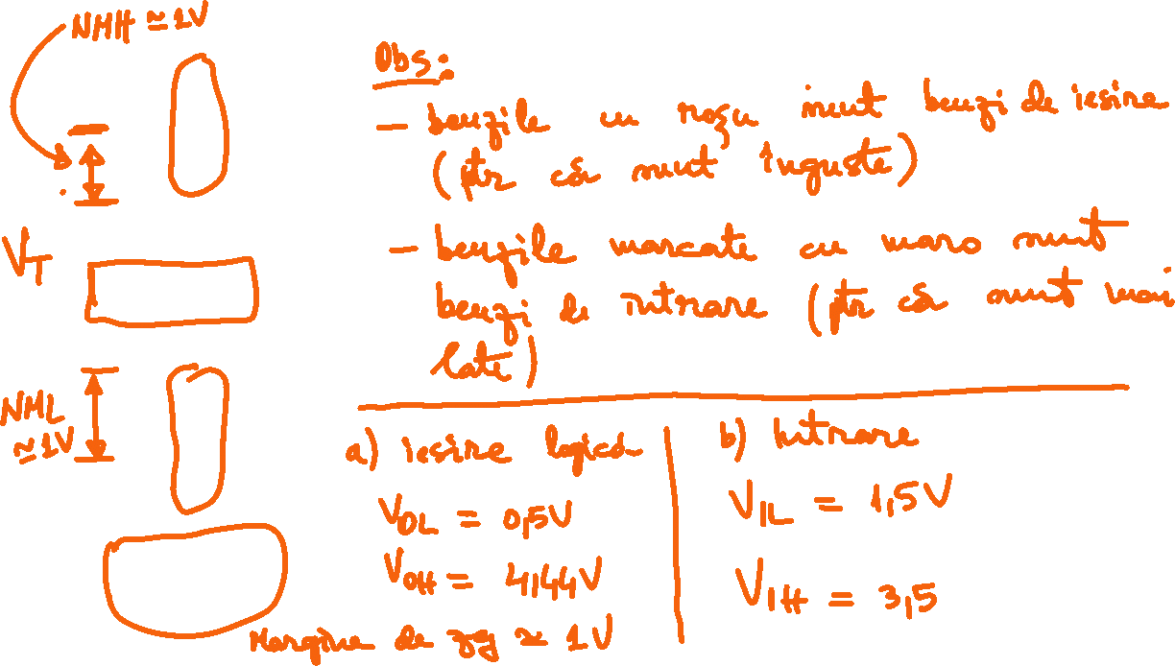

Slide 24
Benzi de tensiune asociate stărilor logice
Semnificația mărimilor din figura anterioară este următoarea:
V_{OLmax} reprezintă valoarea maximă pentru tensiunea corespunzătoare unei ieşiri logice aflată în starea “LOW”;
V_{OHmin} reprezintă valoarea minimă pentru tensiunea corespunzătoare unei ieşiri logice aflată în starea “HIGH”;
V_{IHmin} reprezintă valoarea minim necesară a tensiunii de intrare pentru a fi interpretată drept “unu logic” (stare “HIGH”);
V_{OLmax} reprezintă valoarea maximă a tensiunii de intrare care este interpretată drept “zero logic” (starea “LOW”).
Valorile numerice pentru cei 4 parametrii diferă de la o familie logică la alta;
Atenție! La interconectarea circuitelor logice din familii logice diferite pot apare probleme de interfațare.

Slide 25
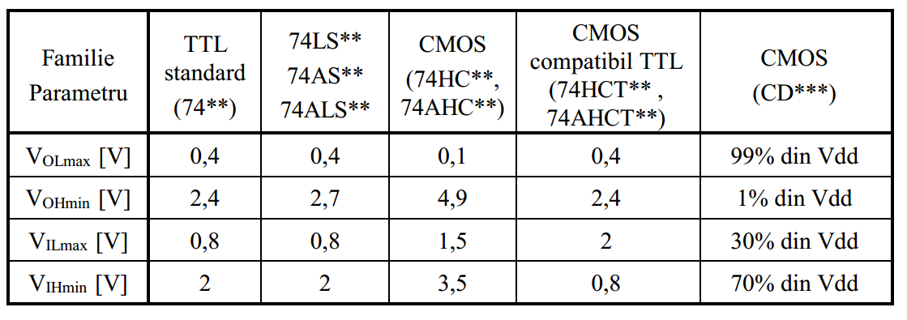











Benzi de tensiune asociate stărilor logice

Slide 26




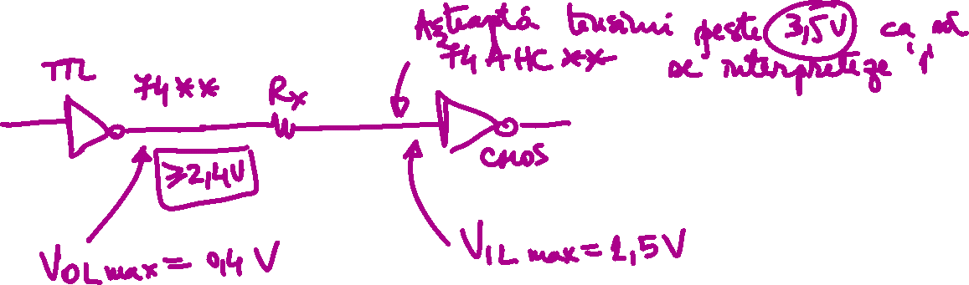


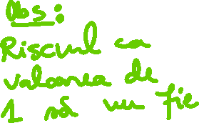





Slide 27
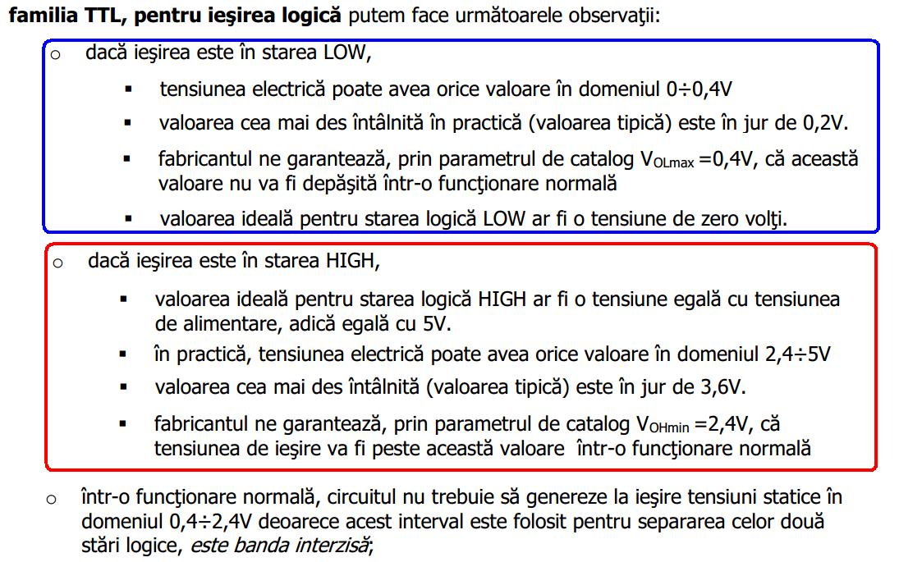
Benzi de tensiune asociate stărilor logice

Slide 28
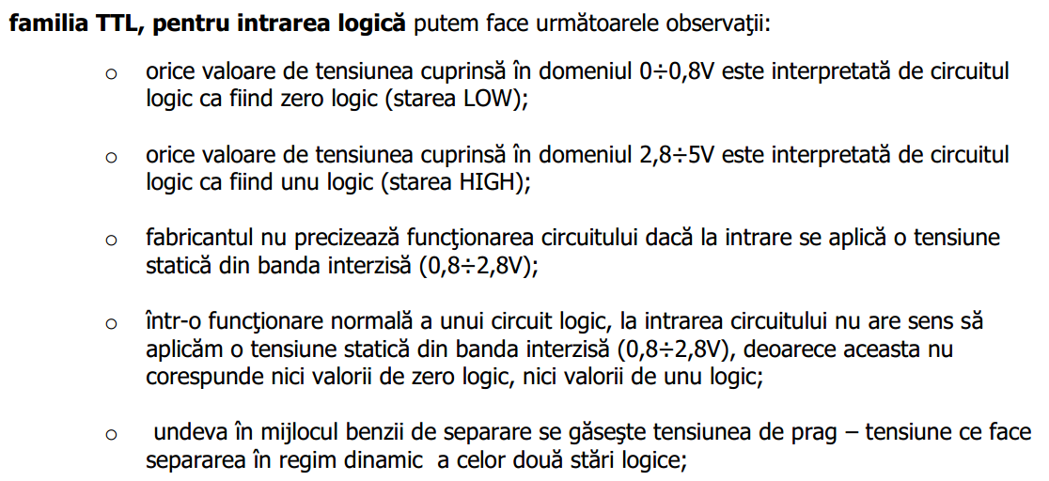
Benzi de tensiune asociate stărilor logice

Slide 29
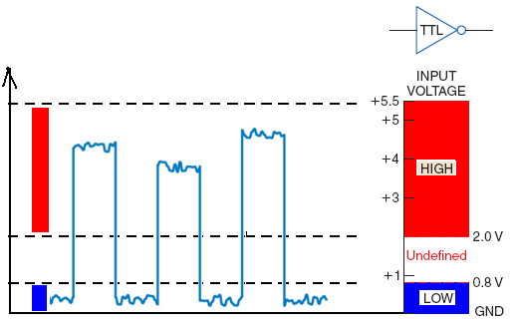


















= Parametrii circuitelor logice = Benzi de tensiune asociate stărilor logice
Efectul de “toleranță” asigurat de benzile de tensiune

Slide 30
Parametrii și caracteristicile circuitelor logice
Introducere;
Tehnologii de realizarea a circuitelor logice (Familii de circuite logice);
Parametrii circuitelor logici – aspecte generale;
Benzi de tensiune asociate stărilor logice;
Marginea de zgomot;

Slide 32
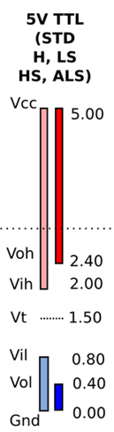
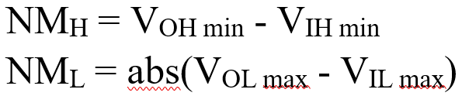
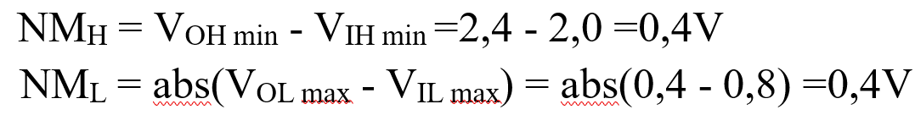
= Parametrii circuitelor logice = Marginea de zgomot (Noise Margin)
Marginea de zgomot asigură:
imunitate la efectul negativ al zgomotelor;
toleranță față de pierderile inerente de pe trasele de legătură;
Marginea de zgomot statică este dată de amplitudinea maximă a semnalului de zgomot lent variabil care se poate suprapune peste semnalul util fără ca acesta să perturbe funcţionarea normală a circuitului.

Slide 33
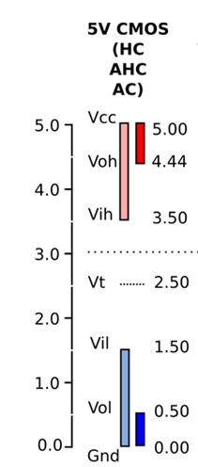















= Parametrii circuitelor logice = Marginea de zgomot (Noise Margin)
Marginea de zgomot – Exemplu de calcul pentru familia 74AHC***

Slide 34
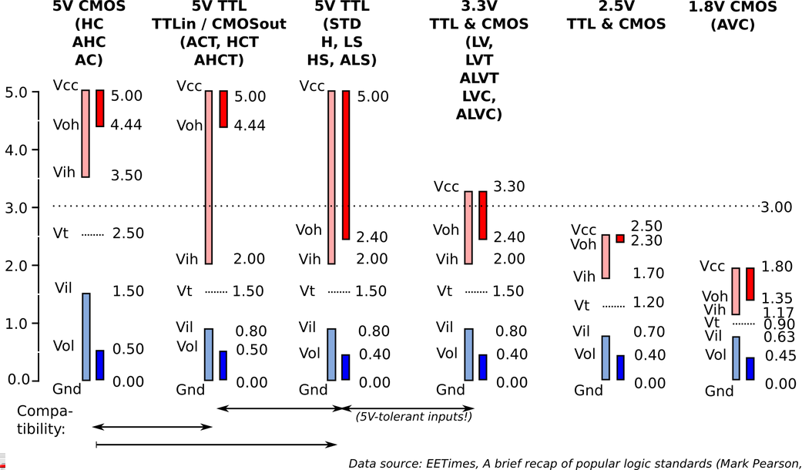
= Parametrii circuitelor logice = Marginea de zgomot
Comparație între benzile de tensiune pentru diferite familii logice:

Slide 35












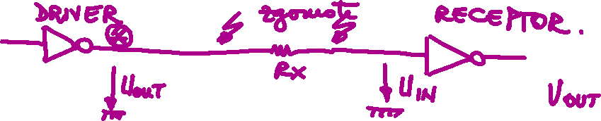
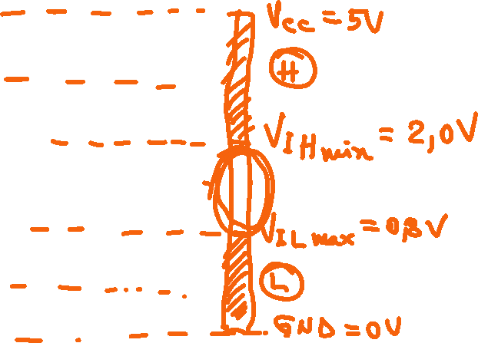


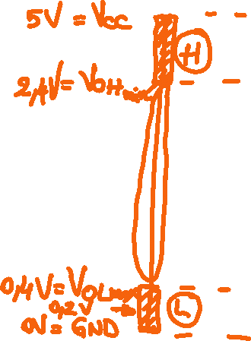












Slide 36


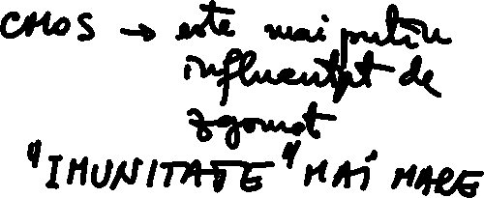

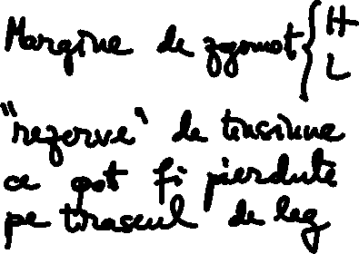
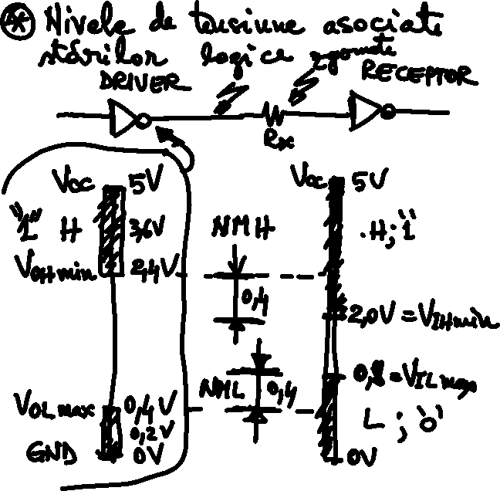










Slide 39
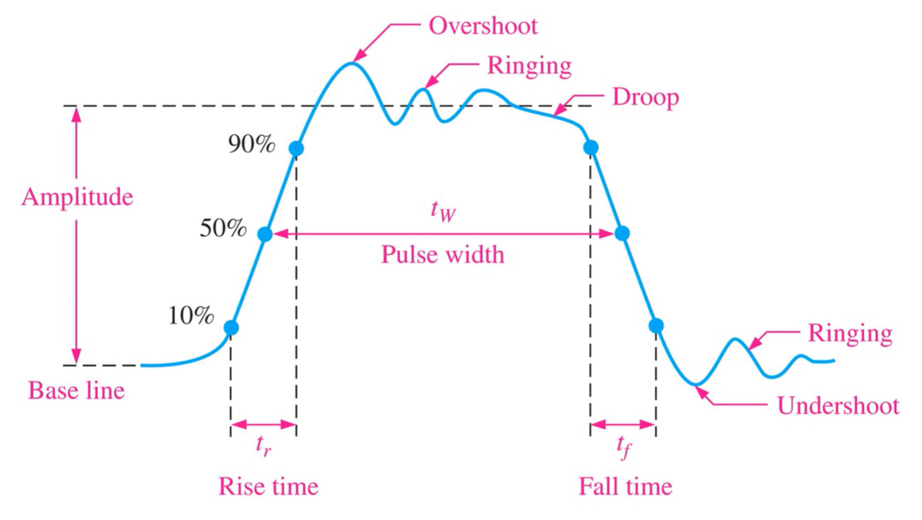
Benzi de tensiune asociate stărilor logice
Cum arată un semnal digital real?

